Slide 1
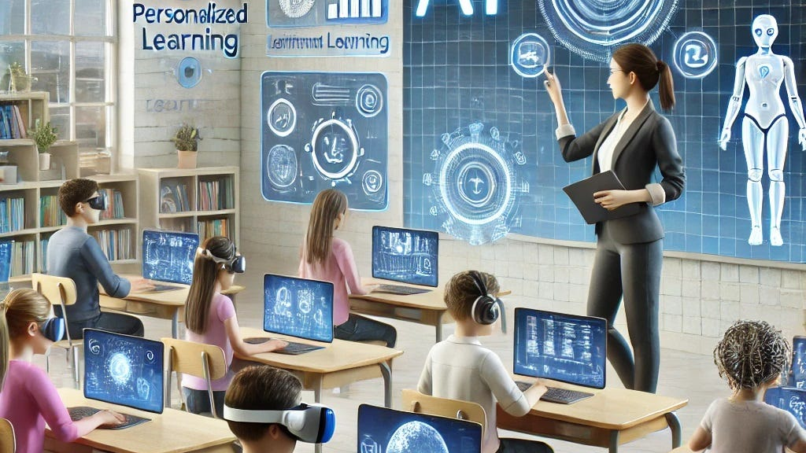
ВЕБІНАР
ТЭХНАЛОГІІ ШТУЧНАГА ІНТЭЛЕКТУ
ў дапамогу настаўніку, ці
AI не канкурэнт, а асістэнт
Лісава Таццяна Іванаўна,
Лазаковіч Ірына Віктараўна
Гімназія №3 г.Бабруйска
імя мітрапаліта Філарэта
16.09.2026

Slide 2

AI (англ. artificial intelligence) —гэта вобласць камп'ютарных тэхналогій, на аснове якіх ствараюць разумныя праграмы.
Трэнд на выкарыстанне штучнага інтэлекту ўсімі ўдзельнікамі адукацыйнага працэсу

Slide 3


Slide 4
Задачы:
Пасля вебінара ВЫ:
✔ведаеце, магчымасці AI;
✔ зможаце назваць не менш за 3 напрамкі выкарыстання AI у сваёй дзейнасці і мінімум 3 сэрвісы гэтых тэхналогій;
✔ мяркуецца, што пасля вебінара зможаце стварыць уласны «прадукт» з выкарыстаннем AI.

Slide 5
МЕТАДЫЧНЫЯ РЭКАМЕНДАЦЫІ
Выкарыстанне тэхналогій
штучнага інтэлекту
ў адукацыйным працэсе
Установы агульнай сярэдняй адукацыі

Slide 6
Мэты і задачы выкарыстання АІ ў адукацыі
Мэта
Задачы
1
Вызначыць асноўныя напрамкі, магчымасці і рызыкі выкарыстання тэхналогій АІ ў адукацыйным працэсе
Павышэнне эфектыўнасці выкарыстання педагогамі тэхналогій штучнага інтэлекту (АІ) у адукацыйным працэсе ўстаноў агульнай сярэдняй адукацыі
2
Сфармуляваць асноўныя крытэрыі выбару сеткавых сэрвісаў, якія выкарыстоўваюць тэхналогіі АІ
3
Растлумачыць парадак узаемадзеяння з сэрвісамі АІ для падрыхтоўкі вучэбна-метадычнага забеспячэння
4
Вызначыць спецыфіку ўзаемадзеяння з сэрвісамі АІ для выкладання вучэбных прадметаў рознай накіраванасці

Slide 7
Дакумент асвятляе пытанні:
01
AI Філасофія выкарыстання
AI як інструмент, а не замена педагога
02
Прыярытэтныя напрамкі
Дзе AI найбольш эфектыўны
03
Рызыкі і выклікі
На што звярнуць асаблівую ўвагу
Алгарытм працы
04
Промптынг і верыфікацыя
Інструменты і практыка
05
Зацверджаныя сэрвісы і формула ідэальнага промпта

Slide 8
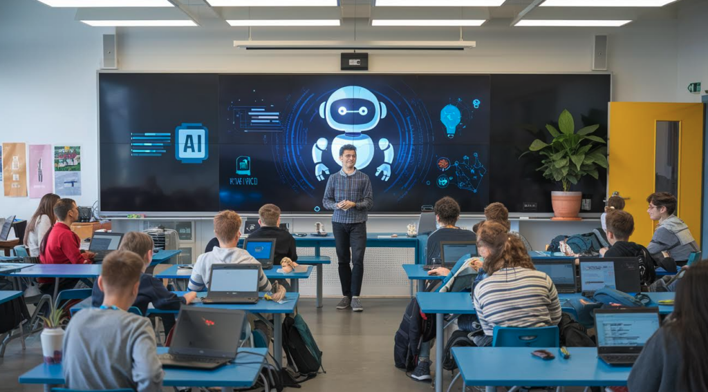
РАЗДЗЕЛ 01
Філасофія
выкарыстання
АІ як інструмент, а не замена педагога

Slide 9
01
АІ дапаўняе чалавека, а не замяняе яго
Асноўны прынцып
«АІ дапаўняе чалавека, а не замяняе яго»
Роля педагога
Роля АІ
Жывыя зносіны, педагагічная інтуіцыя, эмпатыя і асобаснае развіццё навучэнцаў застаюцца незаменнымі .
Інструмент падтрымкі выкладання і навучання, памочнік для аўтаматызацыі руціны і персаналізацыі .
Жывыя зносіны
Педагагічная інтуіцыя
Аўтаматызацыя руціны
Персаналізацыя
Асобаснае развіццё
Эмпатыя
Падтрымка выкладання

Slide 10

РАЗДЗЕЛ 02
Прыярытэтныя
напрамкі
Дзе АІ найбольш эфектыўны ў практыцы настаўніка?

Slide 11
02
Вобласці эфектыўнага прымянення АІ
Стварэнне навучальных матэрыялаў
Адаптацыя кантэнту
Планы ўрокаў і сцэнары
Падбор матэрыялаў пад розны ўзровень
Прэзентацыі і візуальныя матэрыялы
Улік асаблівасцей навучэнцаў
Заданні і тэсты
Дыферэнцыяцыя
Рабочыя лісты
Індывідуалізацыя навучання
Сцэнары мерапрыемстваў
Візуалізацыя і генерацыя
Ацэньванне і зваротная сувязь
Стварэнне ілюстрацый
Аўтаматызацыя праверкі заданняў
Інфаграфіка і схемы
Генерацыя водгукаў
Аўдыяматэрыялы
Аналіз работ вучняў
Відэакантэнт
Персаналізаваныя рэкамендацыі

Slide 12
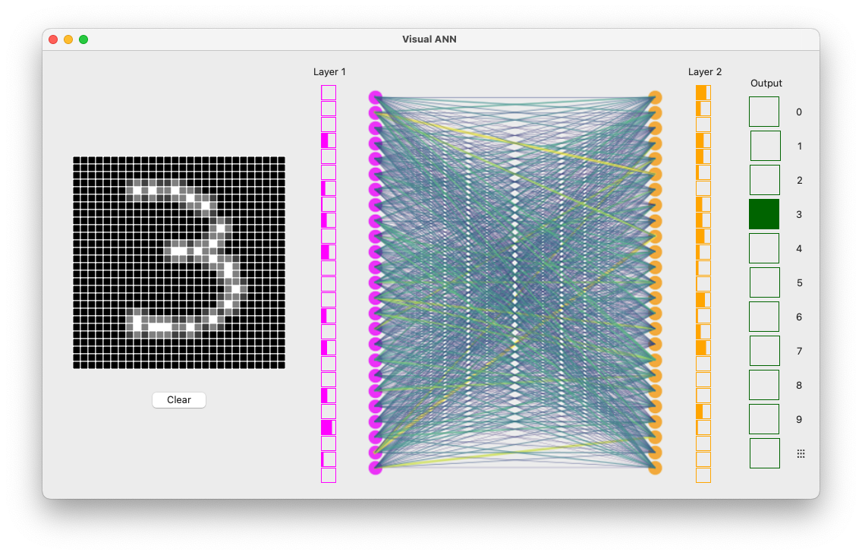
РАЗДЗЕЛ 03
Рызыкі
і выклікі
На што звярнуць асаблівую ўвагу пры выкарыстанні АІ?

Slide 13
03
Ключавыя рызыкі выкарыстання АІ ў адукацыі
Дакладнасць інфармацыі
Абарона персанальных дадзеных
«Галюцынацыі» АІ — спасылкі на неіснуючыя крыніцы, факталагічныя памылкі.
Катэгарычна забаронена загружаць у АІ любую канфідэнцыйную інфармацыю.
Асабліва небяспечна ў нацыянальным кантэксце: беларуская літаратура, гісторыя
Ніякія дадзеныя аб вучнях і калегах!
Этычныя і ўзроставыя аспекты
Акадэмічная добрасумленнасць
Рызыка несамастойнага выканання работ вучнямі з дапамогай АІ.
Неабходнасць захавання ўзроставых абмежаванняў сэрвісаў.
Тэхналогіі выяўлення АІ-тэкстаў прызнаны ненадзейнымі
Кантроль за псіхалагічным уздзеяннем АІ на дзяцей

Slide 14
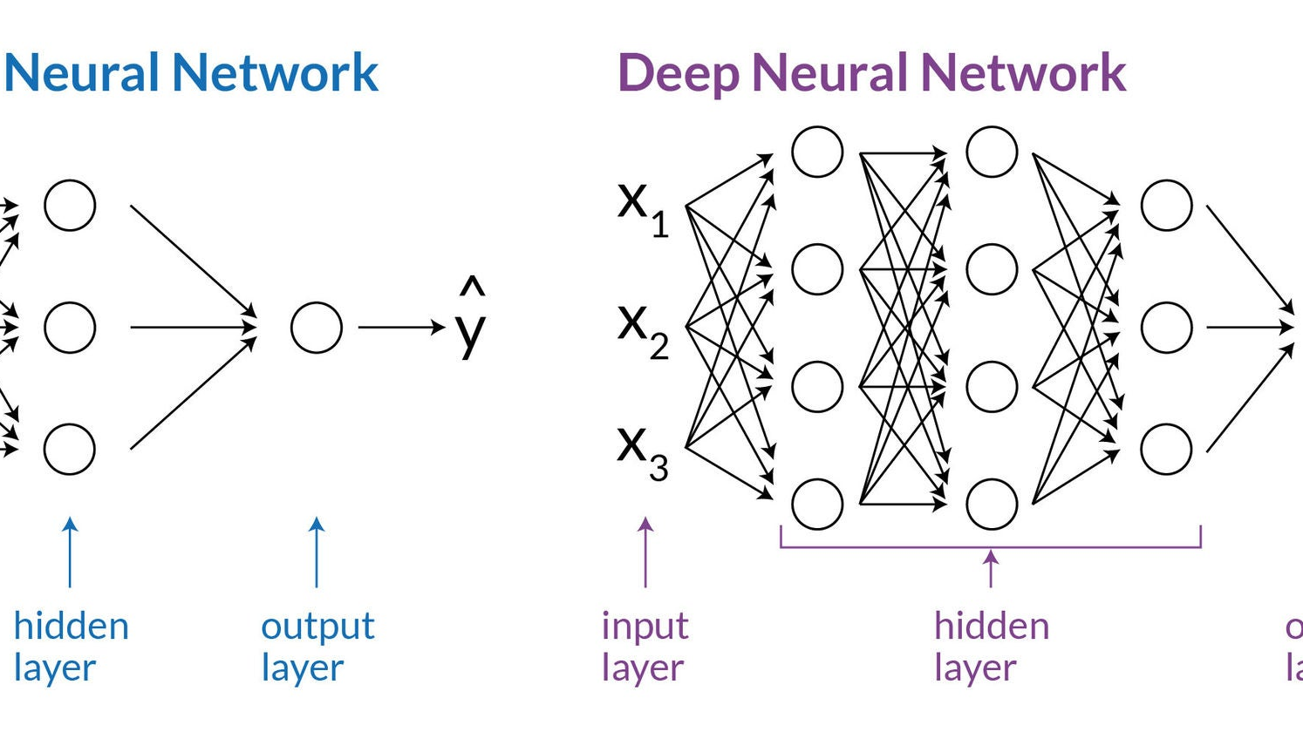
РАЗДЗЕЛ 04
Алгарытм
працы
Промптынг і абавязковая верыфікацыя

Slide 15
Эфектыўны промптынг - аснова якасці
04
Прынцыпы промптынгу
Верыфікацыя вынікаў
Запыты да АІ павінны быць:
Абавязак педагога — любы згенераваны АІ кантэнт падлягае абавязковай праверцы:
1
Дакладнымі
Канкрэтныя запыты без двухсэнсоўнасці
Дакладнасць інфармацыі
Актуальнасць звестак
2
Канкрэтнымі
Вызначаныя параметры і патрабаванні
Адпаведнасць адукацыйным стандартам
3
Структураванымі
Роля, задача, кантэкст, фармат выніку
Рэкамендацыя: Перакрыжаваная праверка фактаў па аўтарытэтных крыніцах

Slide 16
05
Зацверджаныя інструменты для старту
Узгоднены з ГІАЦ МА РБ пералік бяспечных і рэкамендаваных сэрвісаў
Для працы з тэкстам
Для працы з выявамі і відэа
DeepSeek
Leonardo.AI
GigaChat
Canva
YandexGPT
Gamma AI
Diffit for Teachers
Іншыя відэа- і прэзентацыйныя інструменты

Slide 17
Крытэрыі адбору сеткавых сэрвісаў АІ
Даступнасць
Кантэнтнае фільтраванне
Фармат вынікаў
Магчымасць вольнага доступу, наяўнасць бясплатнага тарыфу або выпрабавальнага перыяду
Магчымасць распазнання і абмежавання непажаданага зместу
Тэкст, прэзентацыя, табліца, дыяграма, формула, малюнак, гаворка, музыка, анімацыя, відэа
Падтрымка моў
Абмежаванні на запыты
Асабісты кабінет
Магчымасць працы на рускай, беларускай мовах — карэктнасць "разумення" запыту і генерацыі выніку
Колькасць запытаў, якія можна зрабіць у пэўны прамежак часу
Магчымасць стварэння, захавання асабістай калекцыі вынікаў
Імпарт дадзеных
Экспарт дадзеных
Мабільныя дадаткі
Магчымасць загружаць файлы для аналізу і абмежаванні на фармат і памер
Магчымасць спампоўваць вынікі і абмежаванні на фармат файлаў
Для зручнасці працы з мабільнымі прыладамі
Важная заўвага
Значнасць кожнага крытэрыя вызначаецца ў залежнасці ад плануемай мэты выкарыстання сэрвісу АІ . Бясплатны тарыф для большасці сэрвісаў АІ мяркуе пэўныя абмежаванні.

Slide 18

ПРАКТЫЧНЫ ІНСТРУМЕНТ
Формула ідэальнага промпта
Памятка для настаўніка
Ствары [ТЫП КАНТЭНТА]
для [КЛАС / Узрост / Узровень]
па тэме "[ТЭМА]"
Улічы:
[АСАБЛІВАСЦІ ВУЧНЯЎ: напрыклад, «слабое чытанне», «высокая матывацыя», «рыхтуюцца да ЦЭ»]
Фармат:
[прэзентацыя / карткі / гульня / тэкст з пытаннямі / паведамленне для бацькоў / сцэнар урока]
Дадаткова:
✓ Выкарыстоўвай [прыклады з жыцця / гумар / візуальныя вобразы]
✗ Пазбягай [складаных тэрмінаў / доўгіх абзацаў]
◆ Тон: [прыязны / строгі / натхняльны]

Slide 19



Slide 20
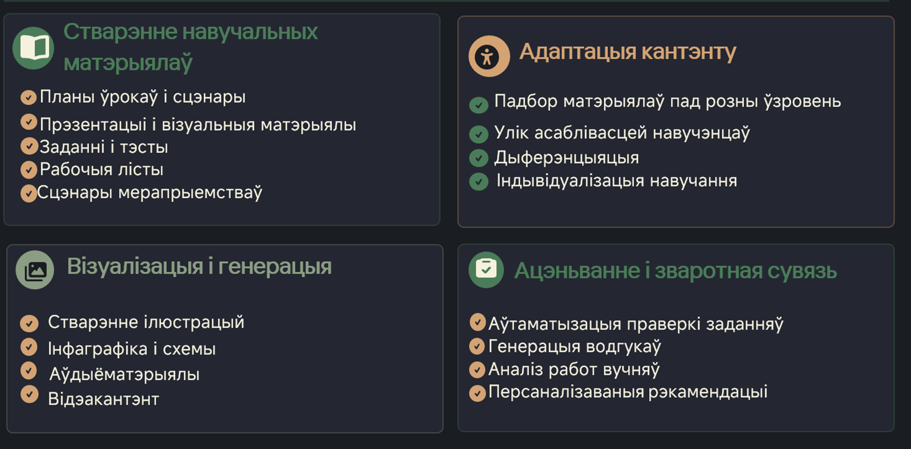
Практычная частка

